Slide 1
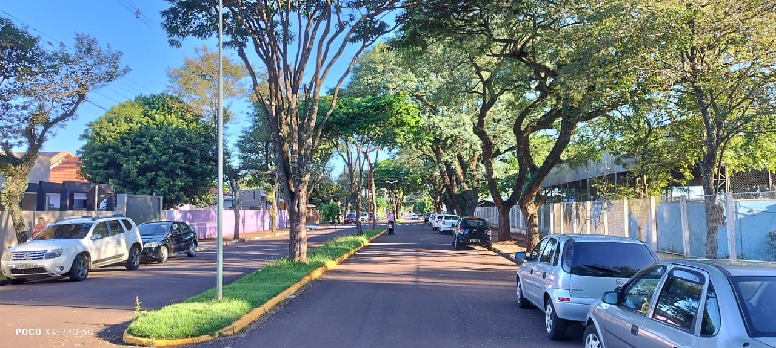




TÉCNICAS EFICIENTES DE CONDUÇÃO
DA ARBORIZAÇÃO URBANA
VI ENCONTRO REGIONAL SUL DE
ARBORIZAÇÃO URBANA – TOLEDO/PR
Eng. Florestal Mykael Bezerra
Toledo - Paraná

Slide 2

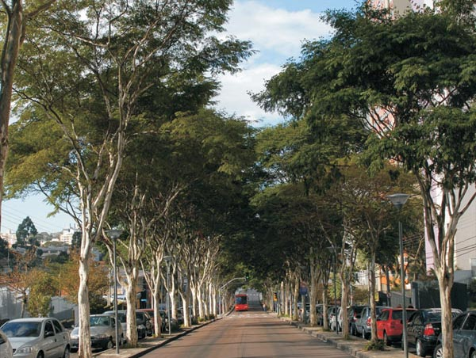
O QUE É
ARBORIZAÇÃO
URBANA ?
?
?
?
?
?
?
“É toda vegetação que compõe o cenário ou a paisagem urbana.”
“Plantio de árvores no meio urbano.”

Slide 3
POR QUE ARBORIZAR?
Componente estrutural e funcional da paisagem urbana, e desempenham funções importantes para os cidadãos e o meio ambiente.
ECOLÓGICAS
Melhoria do clima;
ESTÉTICAS
Identidade local;
SOCIAIS
Amenização do estrese psicológico;
Benefício econômico pela valorização imobiliária;
Atenuação da poluição atmosférica e sonora;
Contraste harmônico entre o concreto e o asfalto com a árvore;
Permeabilidade do solo;
Adiciona dinamismo à paisagem urbana;
Melhoria na qualidade de vida;

Slide 4
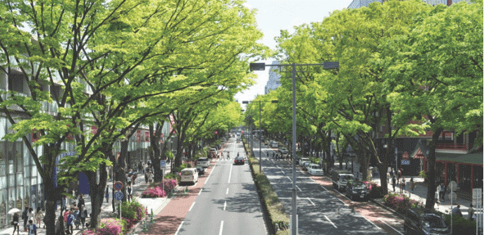
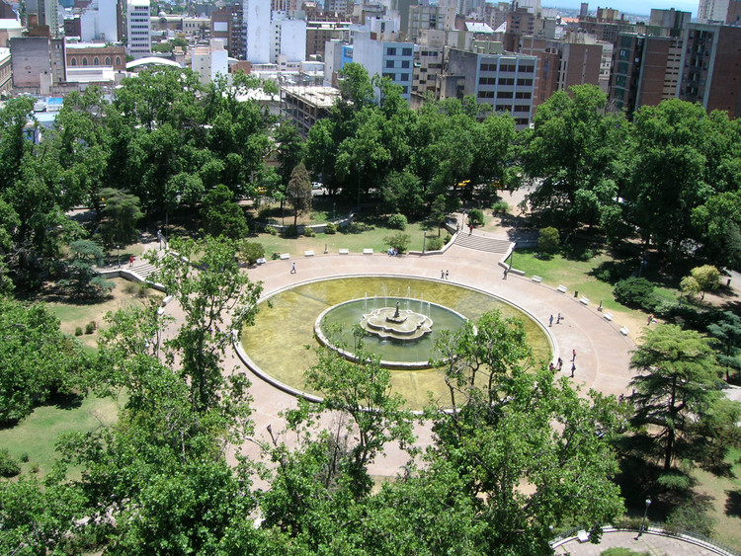
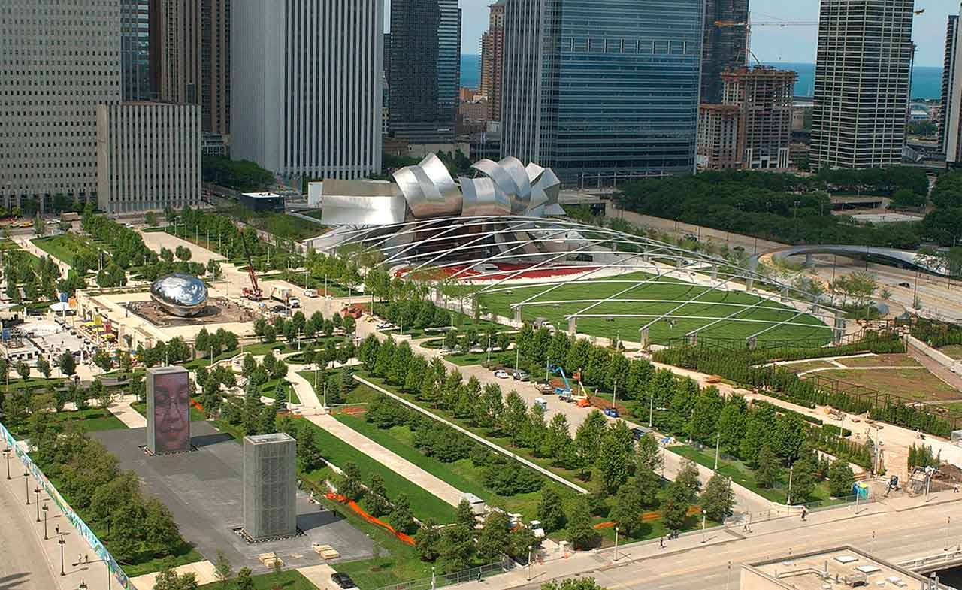
PLANEJAMENTO DA
ARBORIZAÇÃO URBANA
Arborização de passeios em vias públicas
Arborização de áreas lives públicas
Arborização de áreas internas de lotes e glebas, públicas ou privadas

Slide 5
PLANEJAMENTO DA
ARBORIZAÇÃO URBANA
Onde e quando plantar?
Como?
O quê?
PLANO DE
ARBORIZAÇÃO URBANA
Condições
locais
Espaço físico
disponível
Características das espécies a utilizar

Slide 6
PLANO MUNICIPAL DE
ARBORIZAÇÃO URBANA
Instrumento eficiente de gestão municipal que legitima e descreve as ações referentes à gestão, implantação, plantio, manutenção e monitoramento das árvores. As ações podem servir tanto para intervir na arborização já existente, como para atuar em áreas que ainda não possuem arborização.
TOLEDO-PR: Plano Diretor de Arborização Urbana – PDAU (2012)
LEI Nº 2.154, de 6 de dezembro de 2013
Manual para Elaboração do Plano Municipal de Arborização – Ministério Público do Paraná
(1ª ed.) - (2012)
(2ª ed.) - (2018)

Slide 7
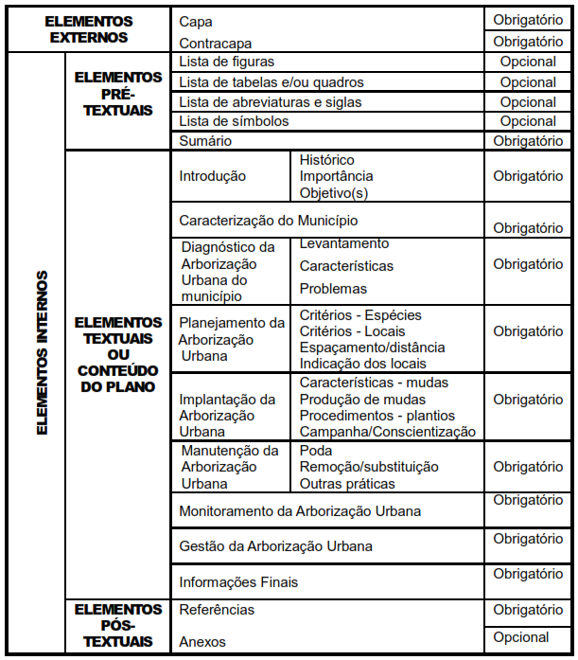
PLANO MUNICIPAL DE
ARBORIZAÇÃO URBANA
Fonte: Manual para Elaboração do Plano Municipal de Arborização – MPE/Paraná (2ª ed.) - (2018) .

Slide 8
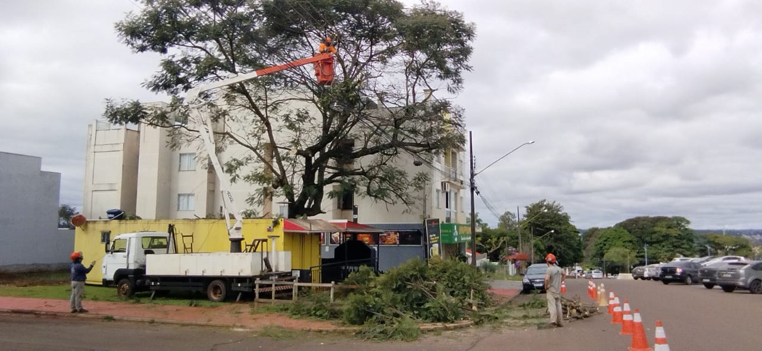
TÉCNICAS DE MANUTENÇÃO DA
ARBORIZAÇÃO URBANA
Conjunto de práticas necessárias para manter as árvores com vigor e compatíveis com o ambiente urbano.
Técnicas de manejo da arborização quando executadas preventivamente e periodicamente evitam futuros procedimentos corretivos como poda drástica, transplante e eventual supressão.

Slide 9
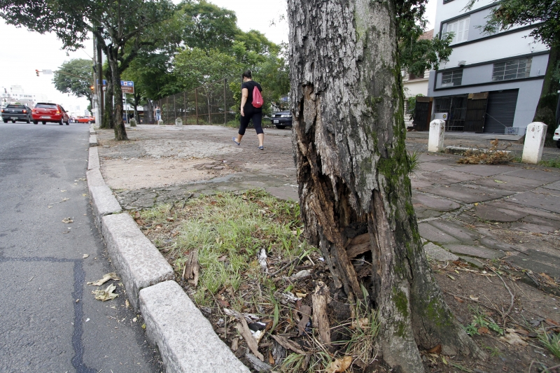
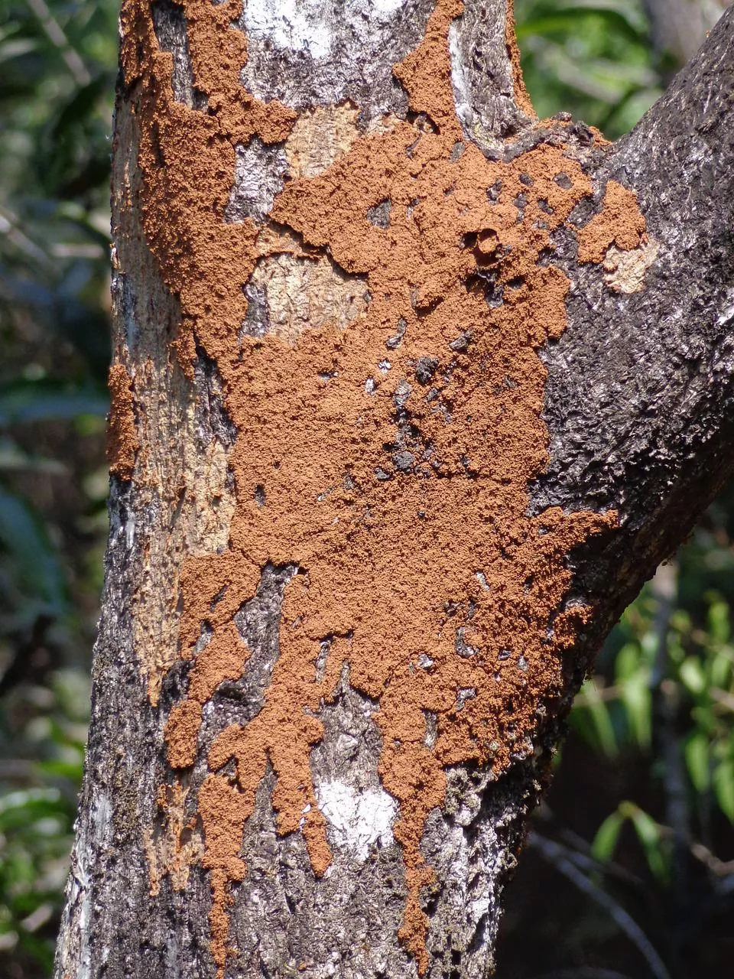
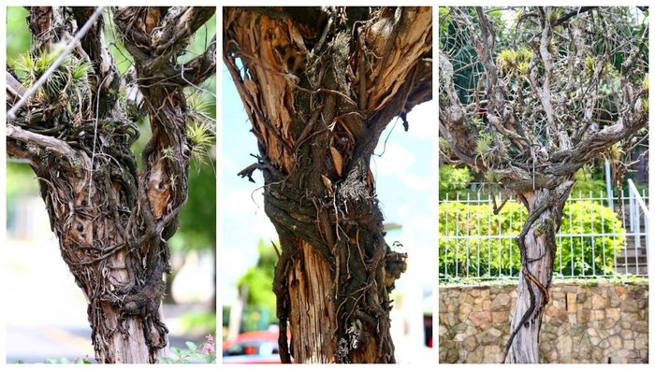
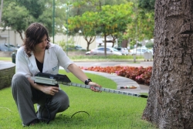
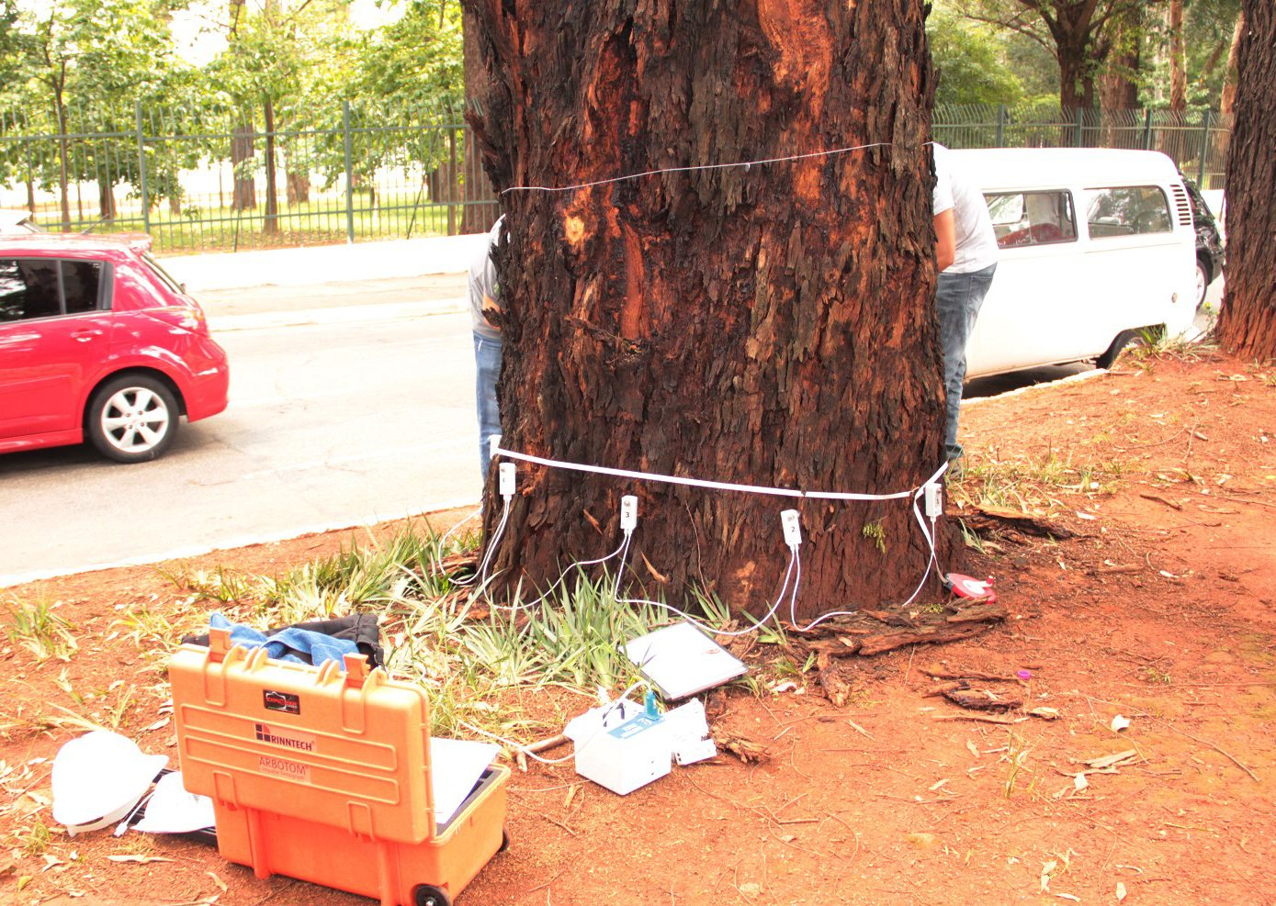
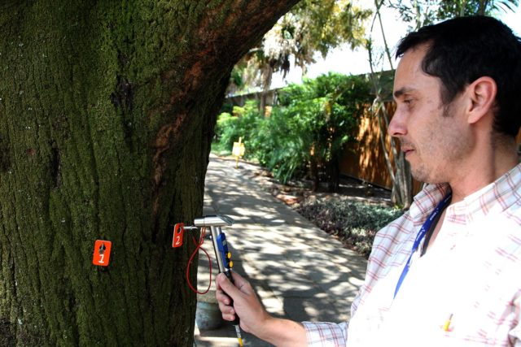
TÉCNICAS DE MANUTENÇÃO DA
ARBORIZAÇÃO URBANA
1. AVALIAÇÃO DAS ÁRVORES
Prospecção não destrutiva feita com penetrógrafo.
Avaliação fitossanitária com tomógrafo.
Avaliação de resistência da madeira e existência de microrganismos com resistógrafo.

Slide 10
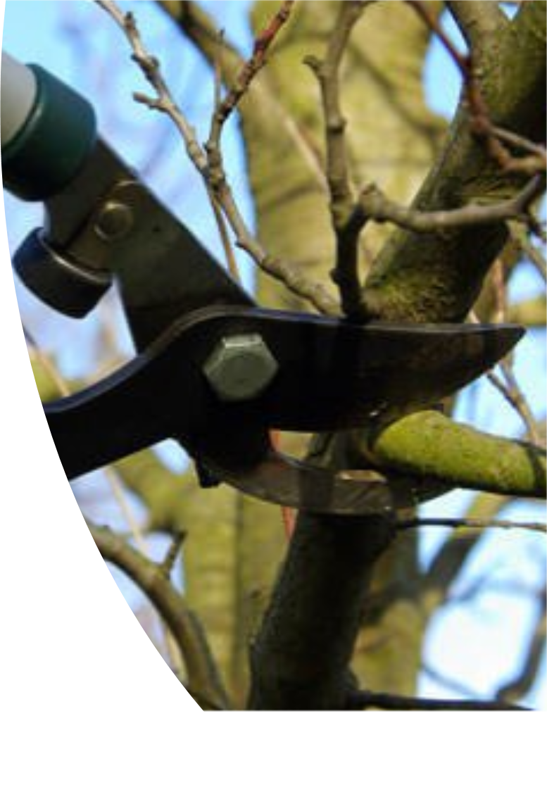
TÉCNICAS DE MANUTENÇÃO DA
ARBORIZAÇÃO URBANA
2. PODAS
Eliminação oportuna de ramos de uma planta, com vistas a compatibilizá-la com o espaço físico existente no entorno e deve ser feita com critério, de maneira a preservar, o quanto possível, seu formato original e natural;
As podas têm várias funções:
Pode-se usá-las para fins estéticos;
Para estimular a produção de ramos, flores, frutos ;
E também como medida de controle fitossanitário.

Slide 11
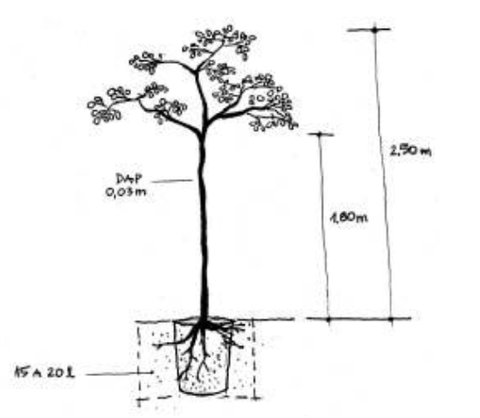
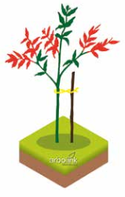
TÉCNICAS DE MANUTENÇÃO DA
ARBORIZAÇÃO URBANA
2. PODAS
PODA DE FORMAÇÃO:
Executa-se ainda no viveiro, nas mudas;
Objetiva direcionar o desenvolvimento da copa para compatibilizar a futura árvore com os espaços urbanos ou para promover sua conformação estética.
Padrão de muda no viveiro
Garante condições ideais de arquitetura, fitossanidade e vigor para a muda juvenil.

Slide 12
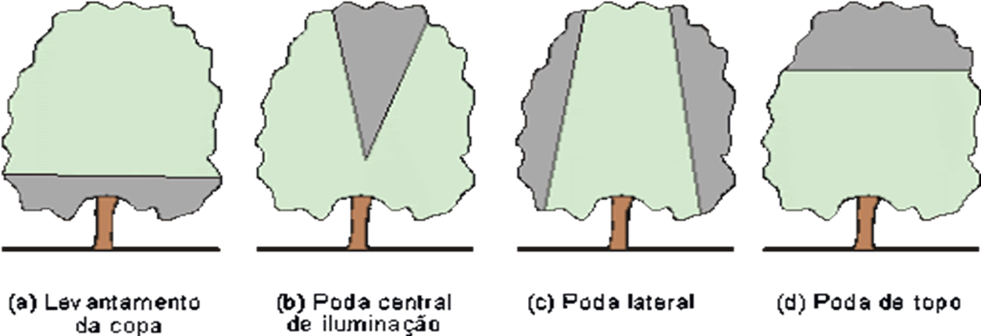
TÉCNICAS DE MANUTENÇÃO DA
ARBORIZAÇÃO URBANA
2. PODAS
PODA DE CONDUÇÃO :
Objetiva conduzir a planta em seu eixo de crescimento, retirando-se dela ramos indesejáveis e ramificações baixas, direcionando o desenvolvimento da copa para os espaços disponíveis;

Slide 13
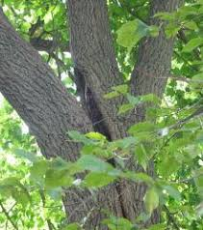
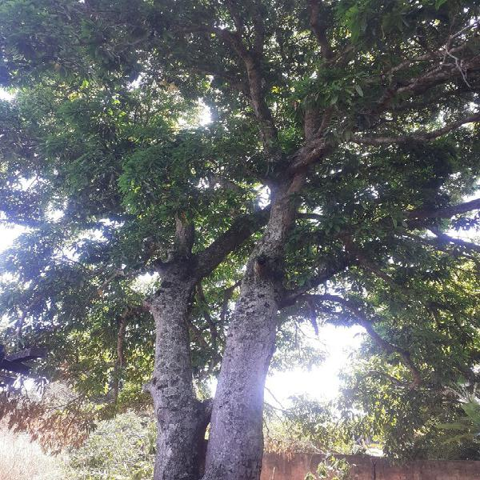
TÉCNICAS DE MANUTENÇÃO DA
ARBORIZAÇÃO URBANA
2. PODAS
PODA DE CORREÇÃO:
Visa eliminar problemas estruturais, removendo partes da árvore em desarmonia ou que comprometam a estabilidade do indivíduo, como ramos cruzados, codominantes (com dimensões semelhantes e na posição do caule originário) e aqueles com bifurcação em V;
Também é realizada com o objetivo de equilibrar a copa.

Slide 14
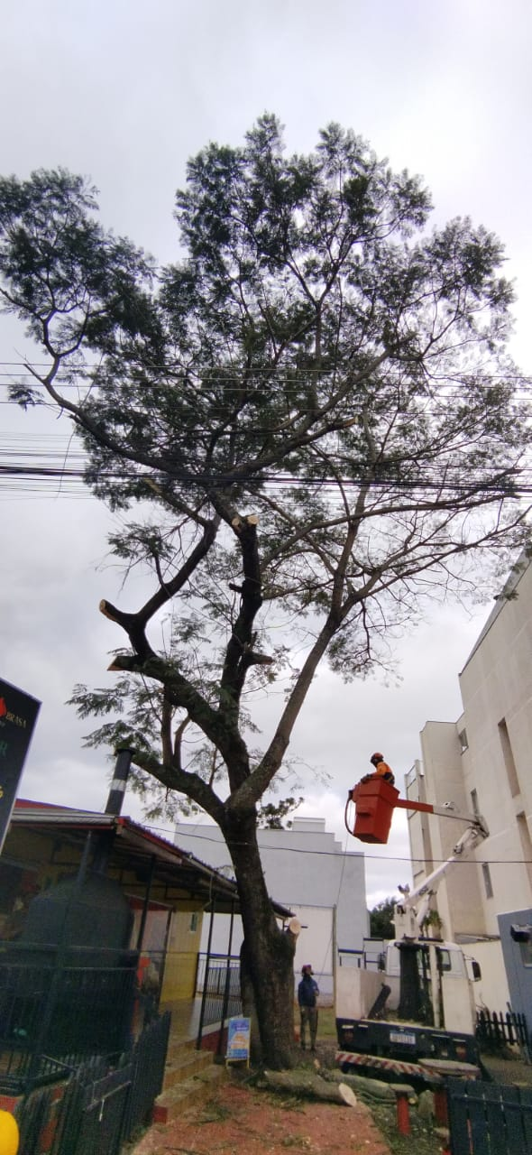
TÉCNICAS DE MANUTENÇÃO DA
ARBORIZAÇÃO URBANA
2. PODAS
PODA DE ADEQUAÇÃO:
Empregada para solucionar ou amenizar conflitos entre equipamentos urbanos e a arborização, como por exemplo, rede de fiação aérea, sinalização de trânsito e iluminação pública;
Utilizada para remover ramos que crescem em direção a áreas edificadas, causando danos ao patrimônio público ou particular;

Slide 15
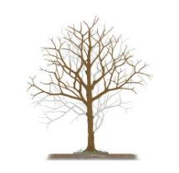
TÉCNICAS DE MANUTENÇÃO DA
ARBORIZAÇÃO URBANA
2. PODAS
PODA DE LEVANTAMENTO:
Consiste na remoção dos ramos mais baixos da copa. Geralmente é utilizada para remover partes da árvore que impeçam a livre circulação de pessoas e veículos .

Slide 16
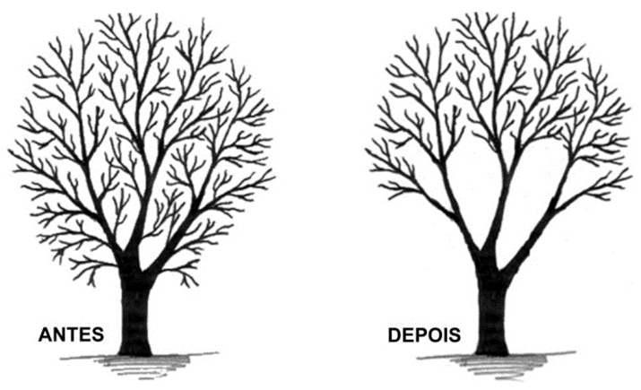
TÉCNICAS DE MANUTENÇÃO DA
ARBORIZAÇÃO URBANA
2. PODAS
PODAS DE LIMPEZA:
Consiste na retirada de galhos velhos, quebrados e/ou doentes.

Slide 17
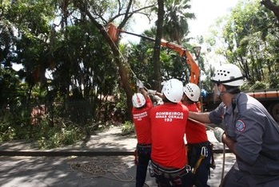
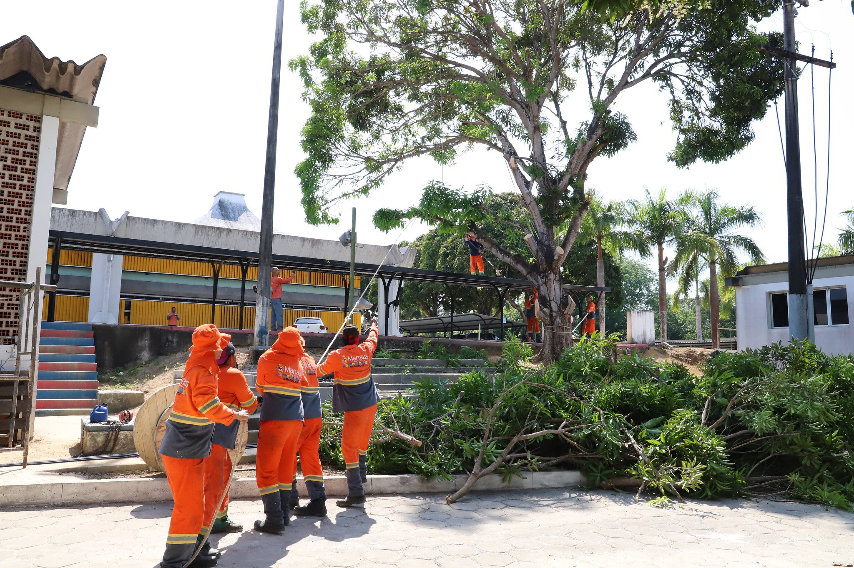
TÉCNICAS DE MANUTENÇÃO DA
ARBORIZAÇÃO URBANA
2. PODAS
PODA DE EMERGÊNCIA:
Realizada para remover partes da árvore como ramos que se quebram durante a ocorrência de chuva, tempestades ou ventos fortes, ou que apresentam risco iminente de queda;
Queda livre deve ser evitada.

Slide 18
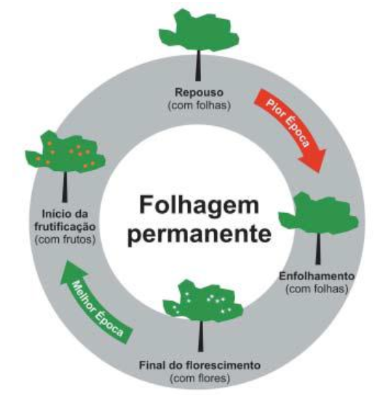
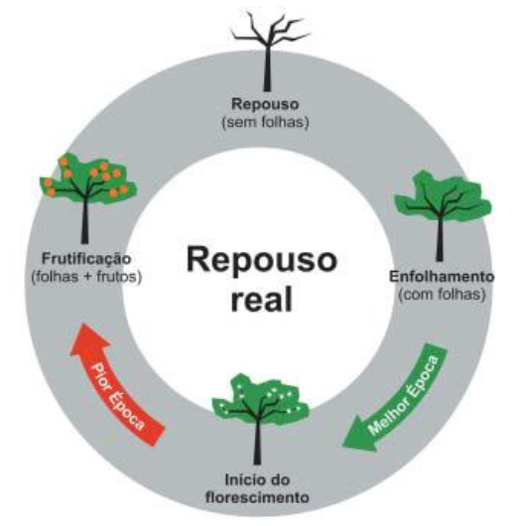
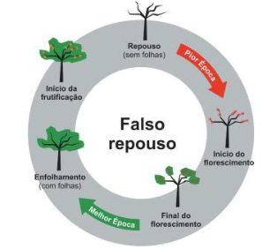
TÉCNICAS DE MANUTENÇÃO DA
ARBORIZAÇÃO URBANA
2. PODAS
ÉPOCAS APROPRIADAS:
Espécies caducifólias
Espécies perenifólias

Slide 19
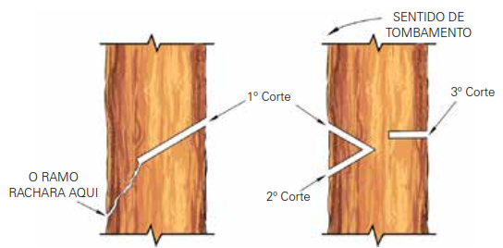
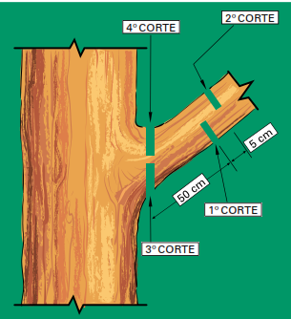
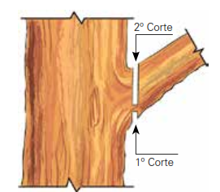
TÉCNICAS DE MANUTENÇÃO DA
ARBORIZAÇÃO URBANA
2. PODAS
TÉCNICAS DE PODA:
A execução deverá sempre levar em conta as dimensões e o posicionamento do ramo em relação ao tronco, respeitando-se os aspectos morfológicos na sua base, ou seja, a crista e o colar.
Ramos verticais
Ramos grossos
Ramos finos

Slide 20
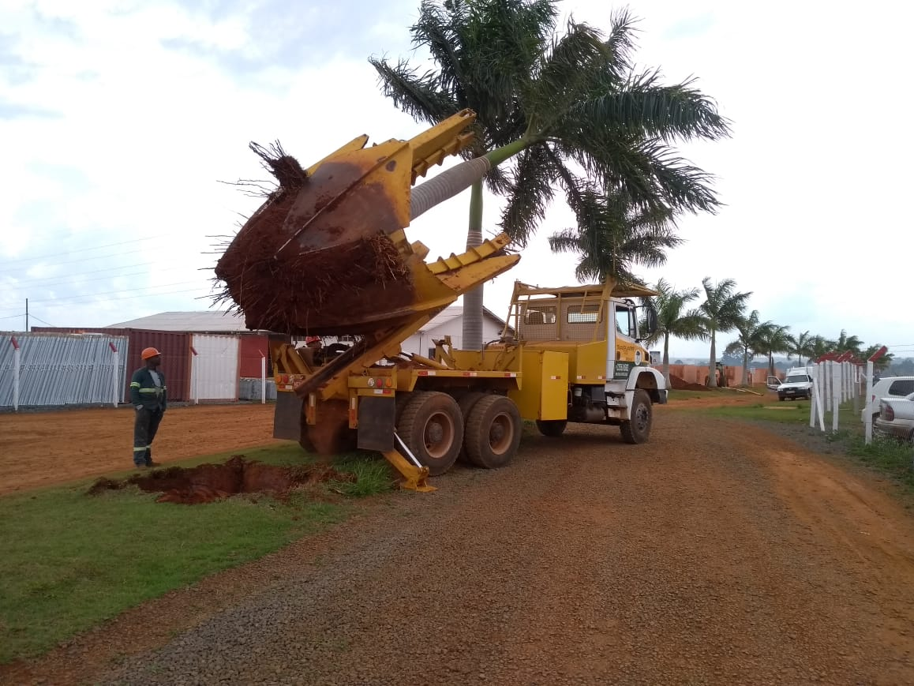
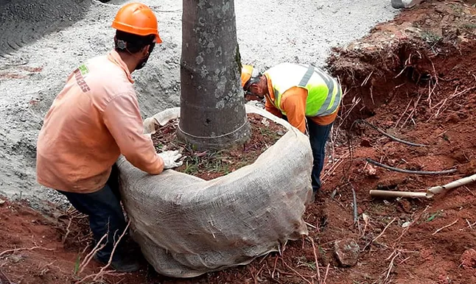
TÉCNICAS DE MANUTENÇÃO DA
ARBORIZAÇÃO URBANA
3. TRANSPLANTE
Retirada de árvore de um lugar e replantio em outro, garantindo a sobrevivência da planta e a integridade física das pessoas envolvidas na execução do trabalho;
Observação dos fatores relacionados à planta para evitar estresse excessivo e consequente morte.

Slide 21
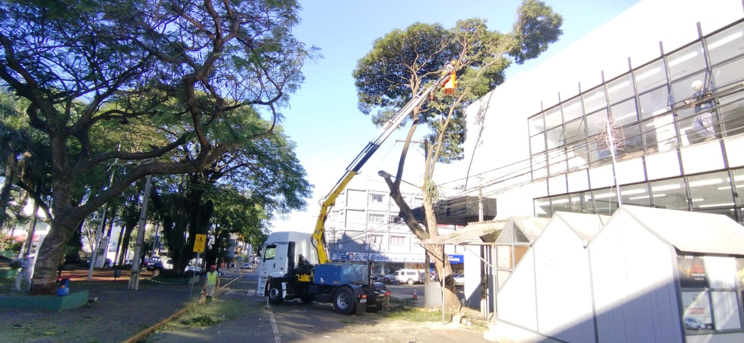
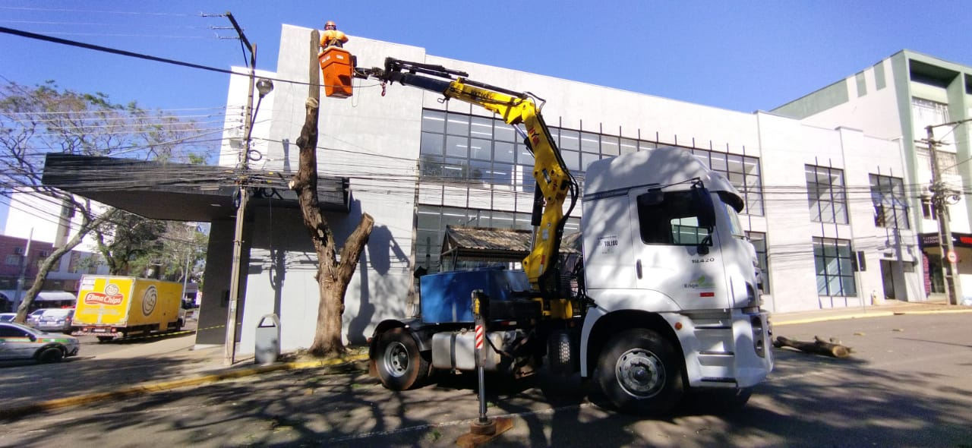
TÉCNICAS DE MANUTENÇÃO DA
ARBORIZAÇÃO URBANA
4. REMOÇÃO E SUBSTITUIÇÃO DE ÁRVORES
A remoção é aplicada em casos de árvores com risco de queda ou senescentes, ou para espécies exóticas invasoras, aplicando-se substituição gradativa;
Critérios para remoção: autorização pelo órgão competente, equipe especializada e equipamentos adequados;

Slide 22
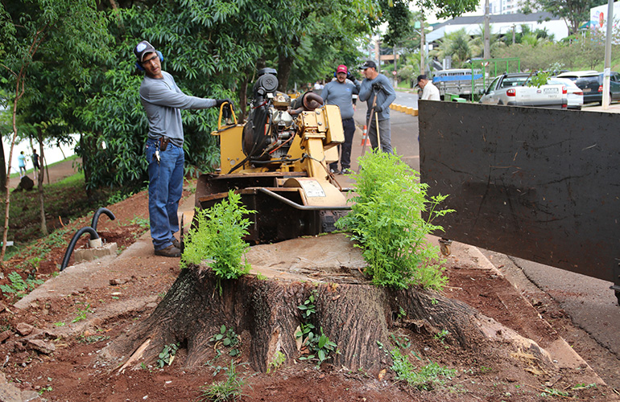
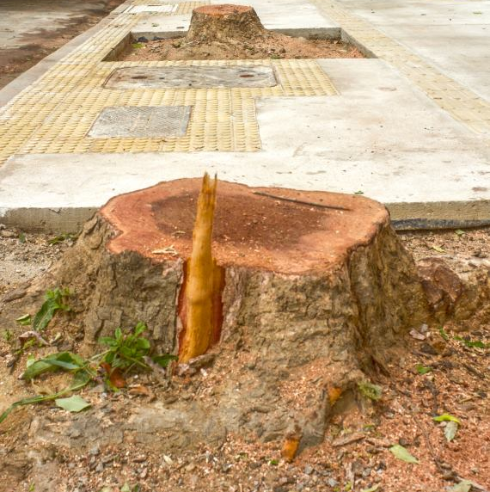
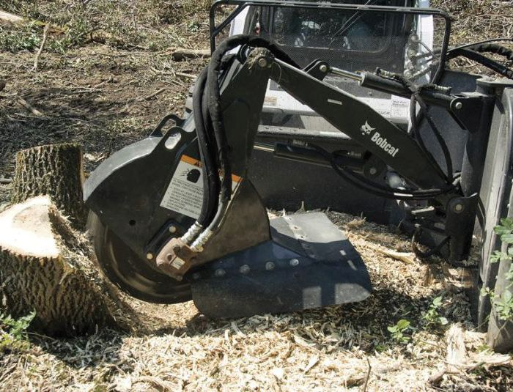
TÉCNICAS DE MANUTENÇÃO DA
ARBORIZAÇÃO URBANA
4. REMOÇÃO E SUBSTITUIÇÃO DE ÁRVORES
Rebaixamento ou remoção dos tocos requer a recomposição do calçamento;

Slide 23
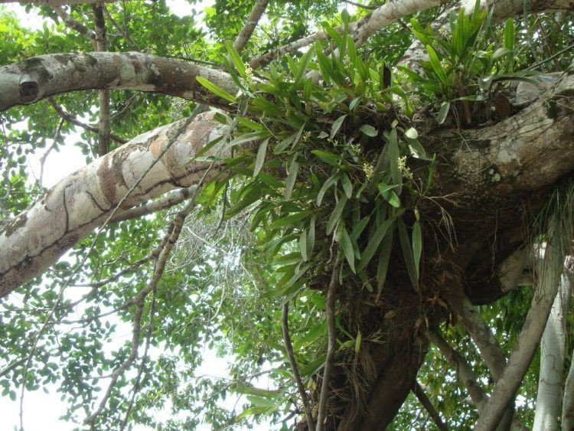
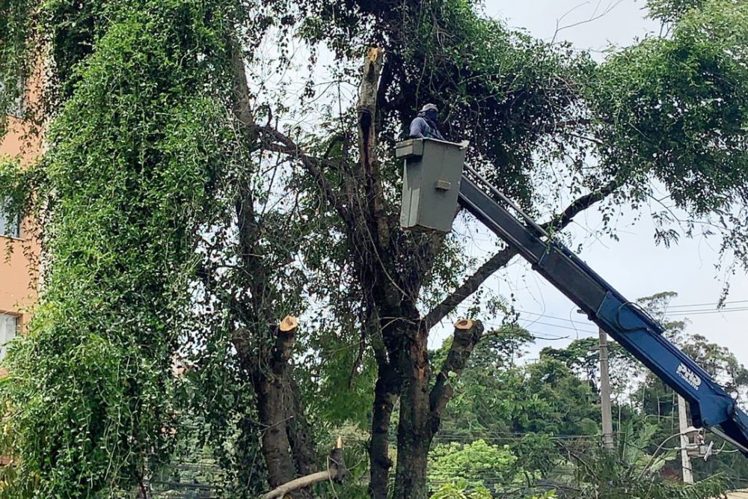
TÉCNICAS DE MANUTENÇÃO DA
ARBORIZAÇÃO URBANA
6. REMOÇÃO DE VEGETAÇÃO PARASITA
Consiste na remoção de, figueira mata-pau e fios-de-ovos
O desenvolvimento de suas raízes provocam o estrangulamento do hospedeiro
Erva - de - passarinho.
Os resíduos gerados deverão ter um tratamento ou destino apropriado a fim de não ocorrer propagação do parasita.

Slide 24
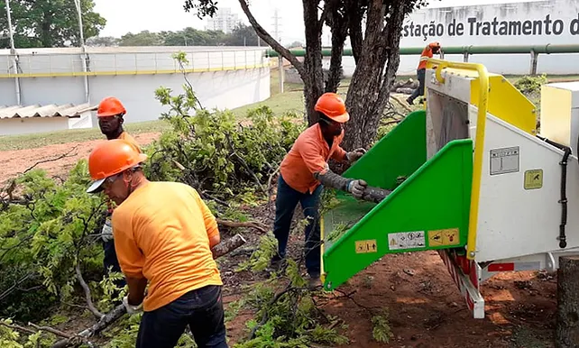
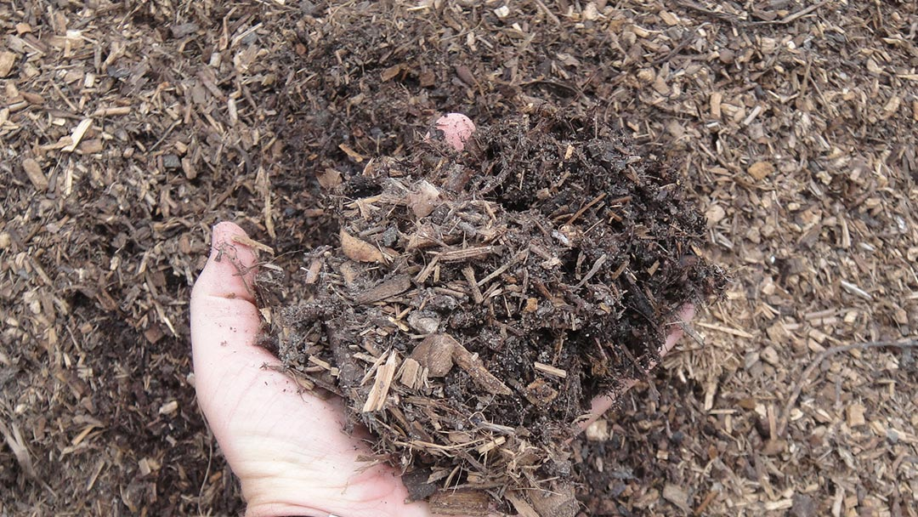
TÉCNICAS DE MANUTENÇÃO DA
ARBORIZAÇÃO URBANA
7. DESTINAÇÃO DOS RESÍDUOS DE PODA E/OU CORTE DE ÁRVORES
Os galhos ou ramos são triturados ou picados imediatamente após a execução das podas, por meio de trituradores ou picadores.
O material resultante deverá ser encaminhado ao aterro sanitário licenciado, ou ainda ao Viveiro Municipal, para produção de biomassa ou composto orgânico;

Slide 25
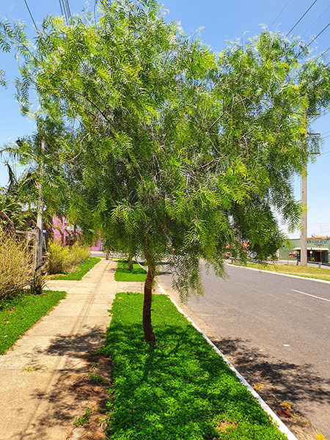
TÉCNICAS DE MANUTENÇÃO DA
ARBORIZAÇÃO URBANA
8. READEQUAÇÃO DE CANTEIROS E FAIXAS PERMEÁVEIS
No entorno da árvore plantada é imprescindível manter uma área permeável, na forma de canteiro ou faixa, que permita a infiltração de água e aeração do solo;
Preservar largura mínima de 1,20m de faixa livre destinada exclusivamente à circulação de pedestres.

Slide 26
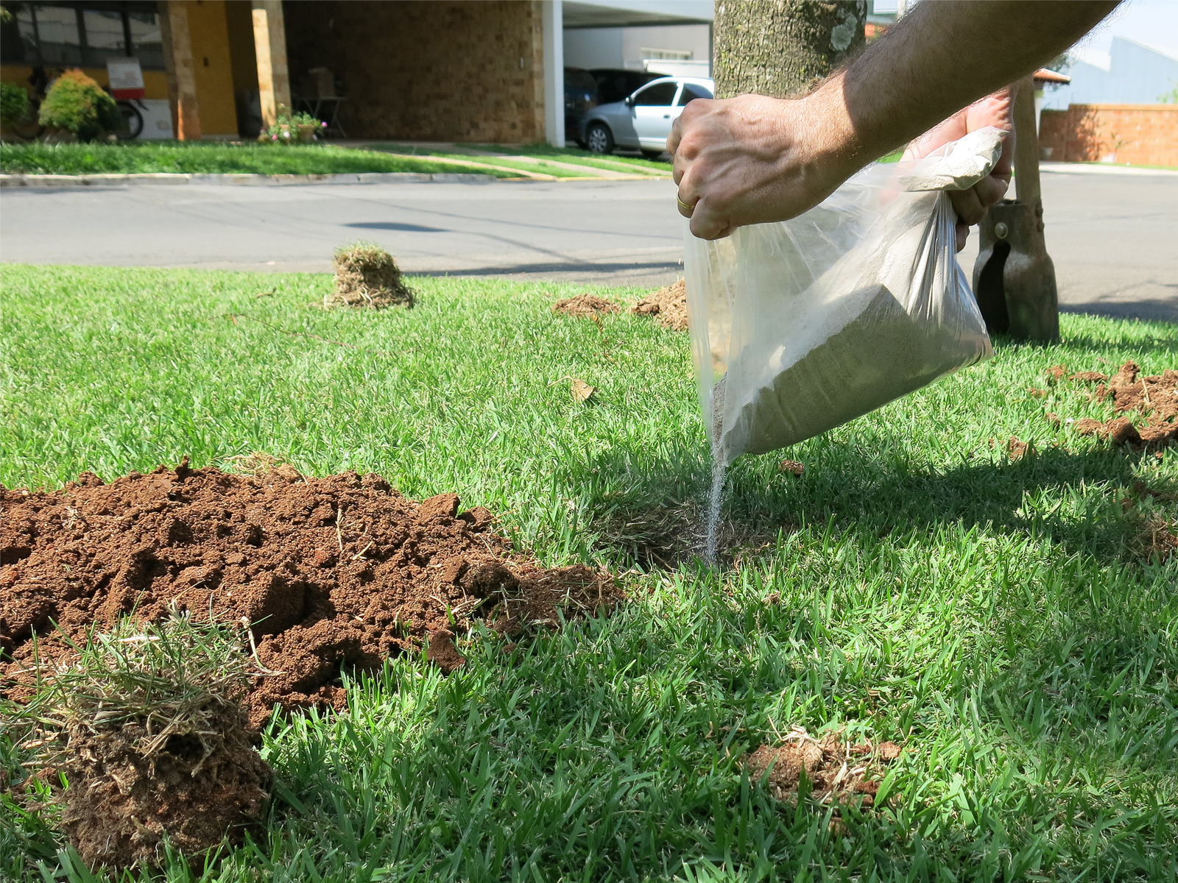
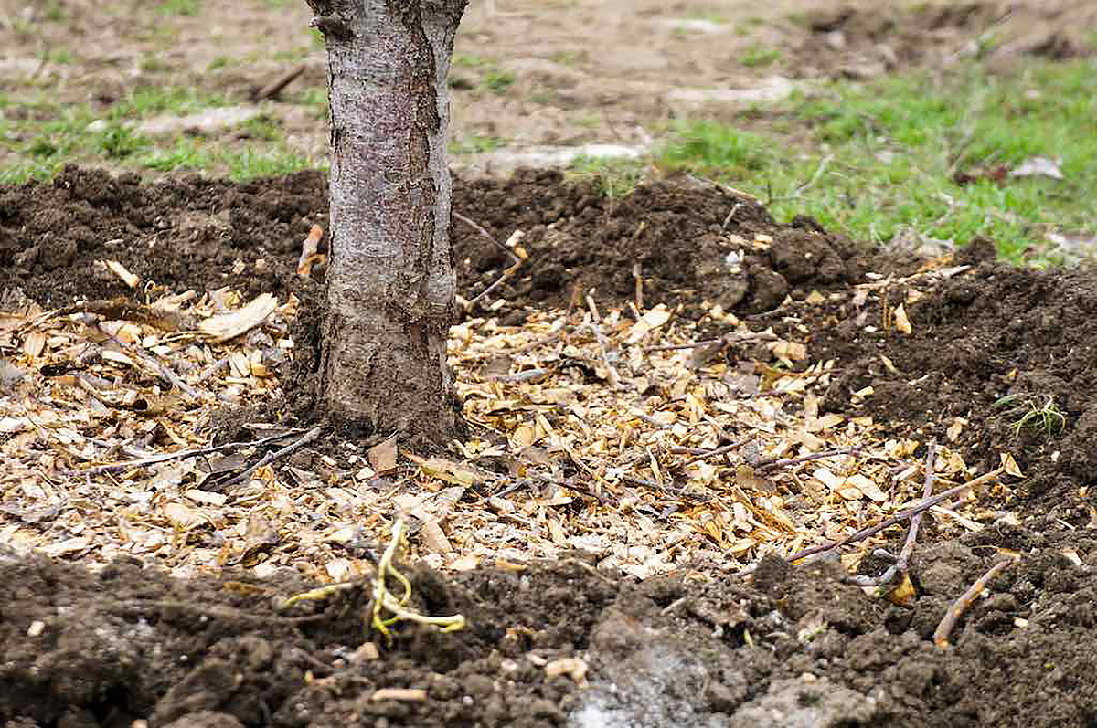
TÉCNICAS DE MANUTENÇÃO DA
ARBORIZAÇÃO URBANA
9. ADUBAÇÃO DE ÁRVORES
A adição de adubo ou fertilizante é uma estratégia utilizada para suprir as deficiências de nutrientes importantes para a sobrevivência das árvores.
Adubação inorgânica
Adubação orgânica

Slide 27
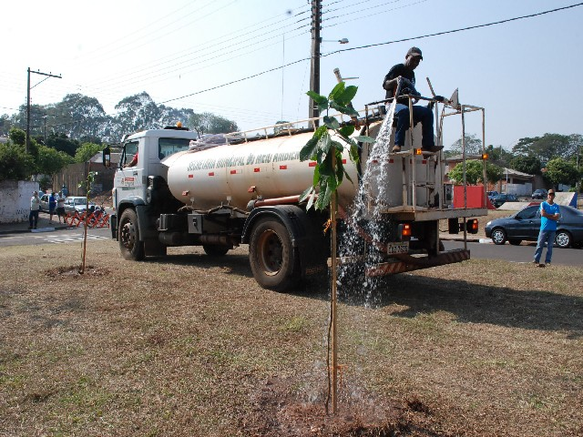
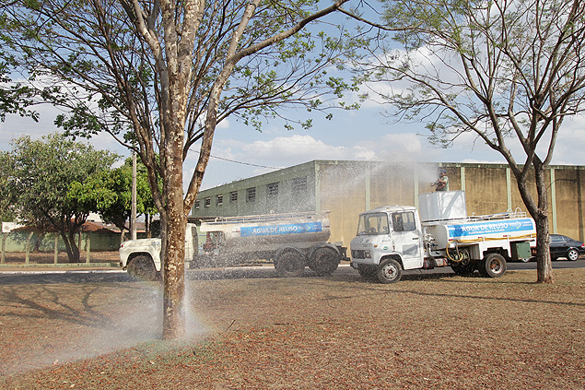
TÉCNICAS DE MANUTENÇÃO DA
ARBORIZAÇÃO URBANA
10. IRRIGAÇÃO E TÉCNICAS PARA MANUTENÇÃO DA UMIDADE DO SOLO
A irrigação complementa a ação natural das chuvas e, em certos casos, enriquece o solo com elementos fertilizantes que podem ser adicionados à água;
A escolha do sistema de irrigação depende da topografia do local, tipo de solo, clima e espécies plantadas, visando fornecer à planta a quantidade de água necessária a seu desenvolvimento.

Slide 28
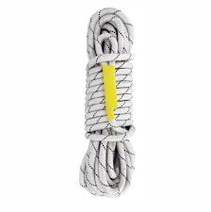
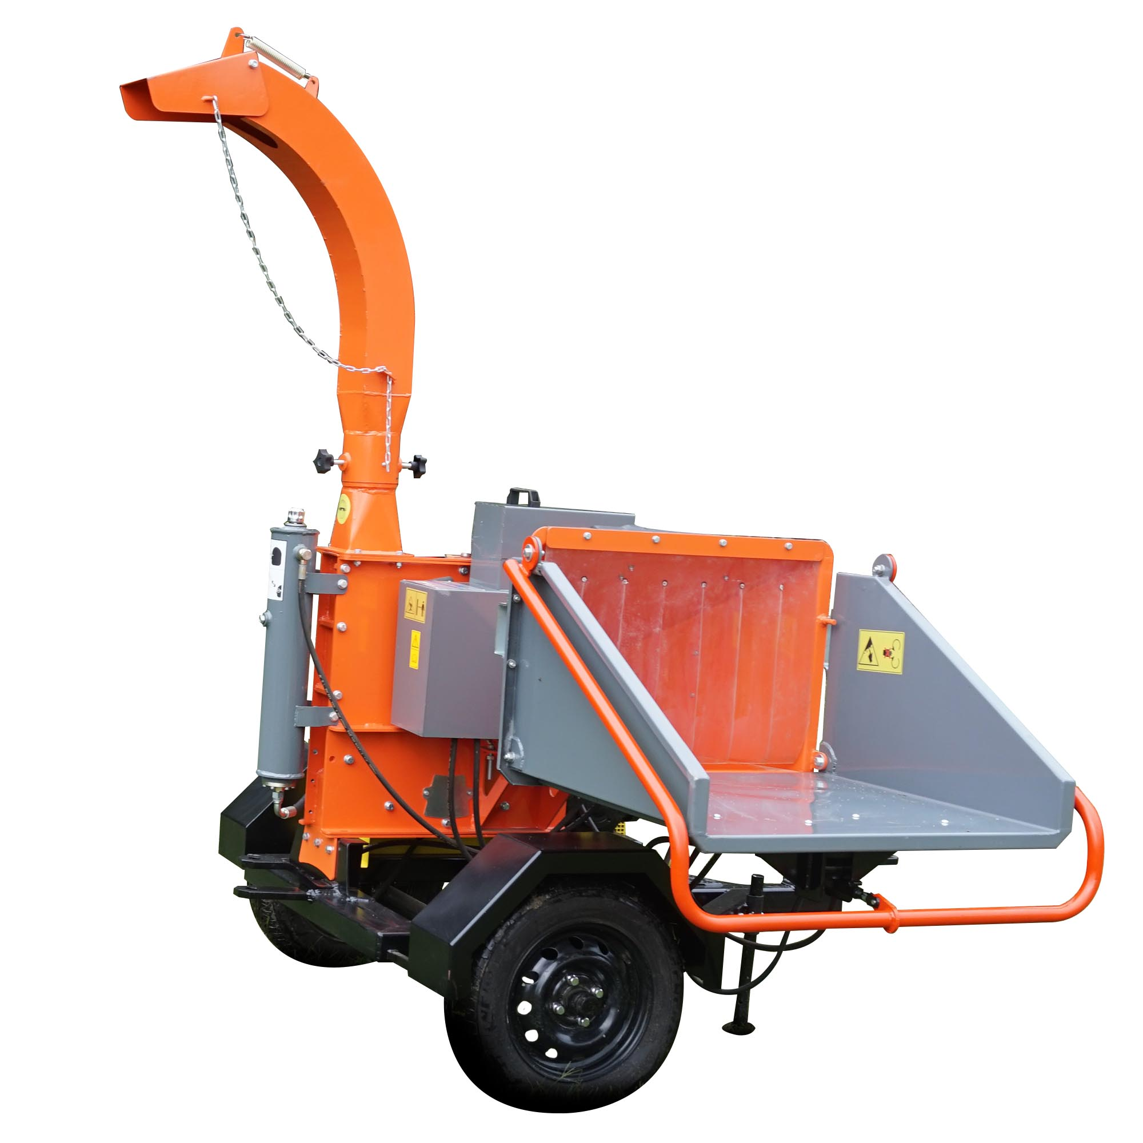
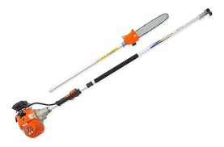
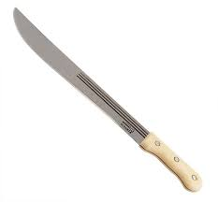






TÉCNICAS DE MANUTENÇÃO DA
ARBORIZAÇÃO URBANA
11. FERRAMENTAS E EQUIPAMENTOS OPERACIONAIS

Slide 29








TÉCNICAS DE MANUTENÇÃO DA
ARBORIZAÇÃO URBANA
12. EQUIPAMENTOS DE SEGURANÇA INDIVIDUAL

Slide 30



TÉCNICAS DE MANUTENÇÃO DA
ARBORIZAÇÃO URBANA
13. EQUIPAMENTOS DE SEGURANÇA COLETIVA

Slide 31
TÉCNICAS DE MANUTENÇÃO DA
ARBORIZAÇÃO URBANA
14. EQUIPES DE EXECUÇÃO DE PODAS
A poda de árvores deverá ser realizada somente por profissionais treinados e habilitados para essa operação, sempre obedecendo às normas técnicas vigentes, em especial a NBR 16.246-1 Manejo de árvores, arbustos e outras plantas lenhosas – Parte 1: Podas;
Se realizadas em altura, é preciso obedecer à Norma Regulatória NR-35.
No caso de colaborador que executar podas próximos a sistemas elétricos, o mesmo precisará obedecer a Norma NR-10, entre outros pertinentes ao assunto.
Para operação das maquinas e equipamentos os colaboradores precisarão estar aptos com a Norma NR-12.

Slide 32
Obrigado pela atenção!
falecom@engenatus.com

